Slide 1
Презентация
По теме «Инструменты»
Воспитатель 1младшей группы
Докучаева О.В.

Slide 2
Хорошо, что есть на свете
Камень, глина и песок!
Хорошо, что есть на свете
Клещи, гвозди, молоток,
Нитки есть и есть лопата —
Можно шить и можно рыть!
Уважайте труд, ребята!
Приучайтесь труд любить!

Slide 3
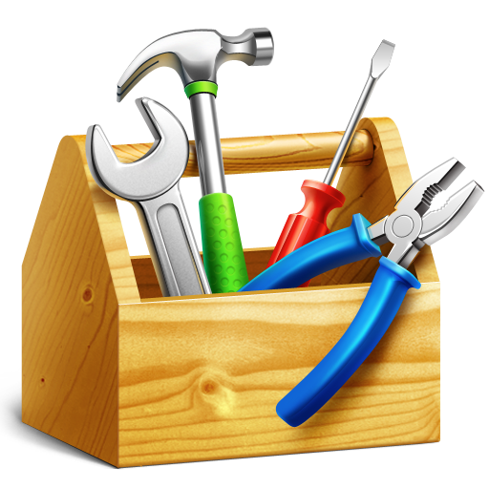
Мы будем беседовать о инструментах

Slide 4
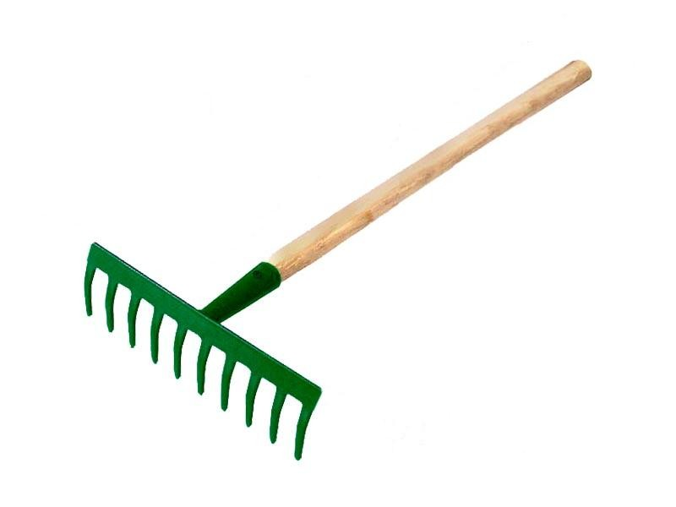

Slide 5
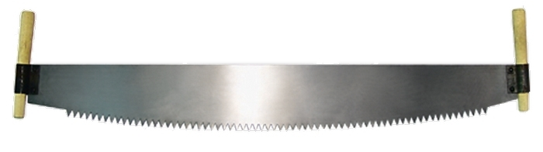
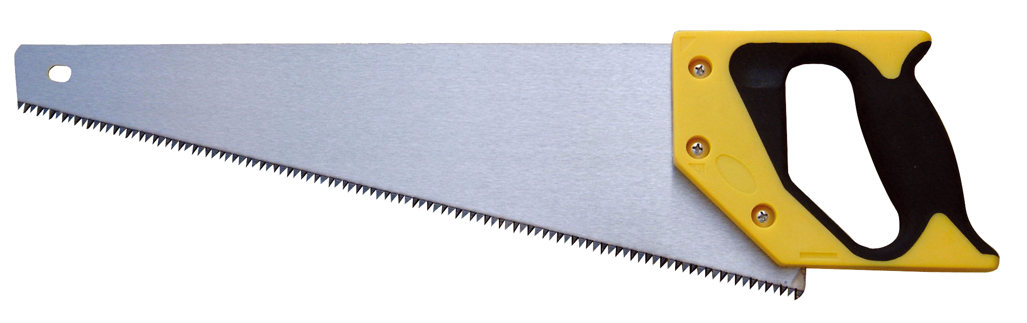

Slide 6
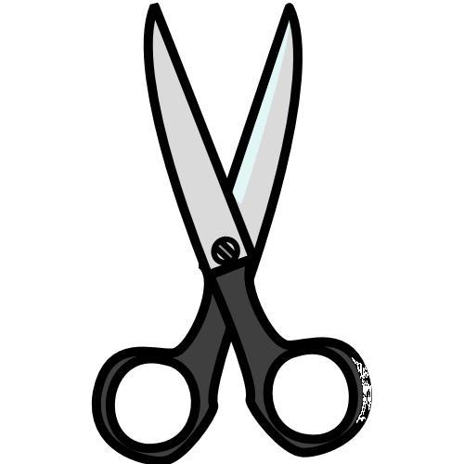
Notes:
инструмент для резания

Slide 7
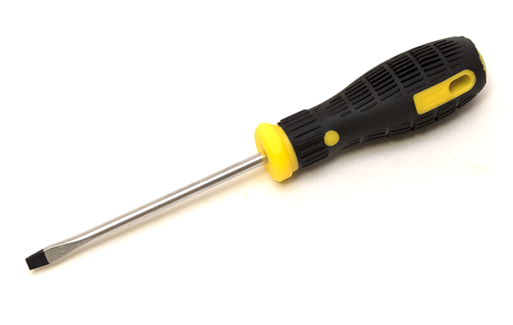
Notes:
Отвертка – это инструмент, предназначенный для завинчивания и отвинчивания винтов и шурупов

Slide 8
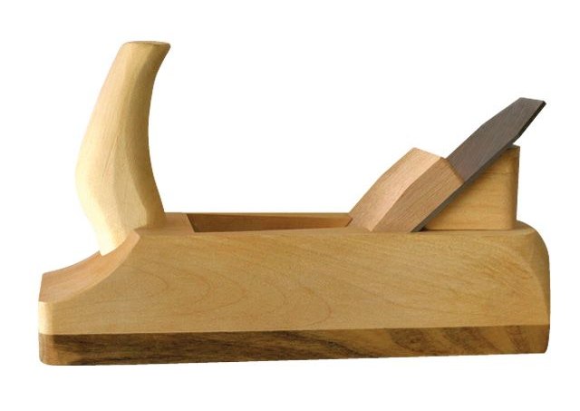

Slide 9
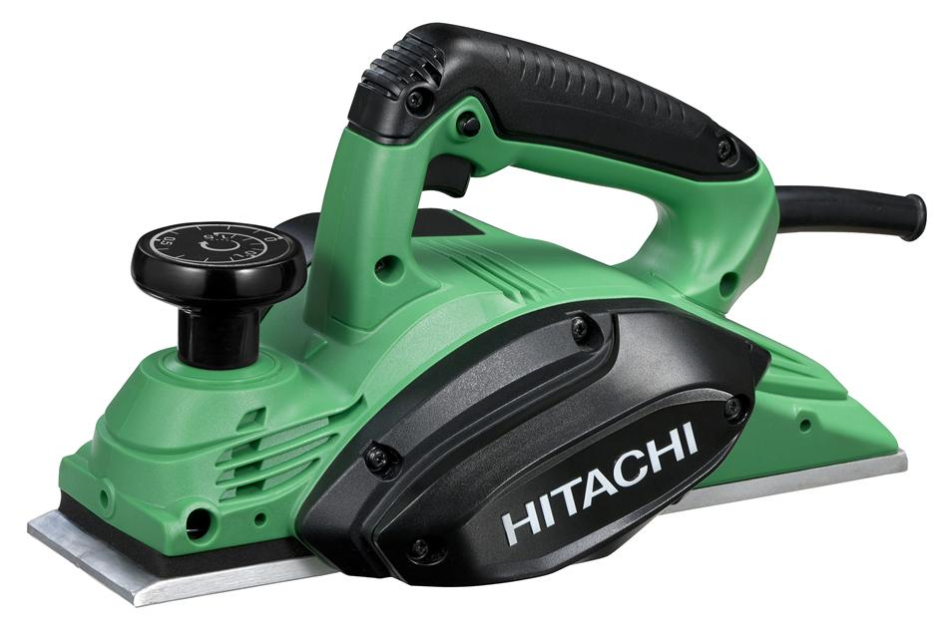
Notes:
РУБАНОК

Slide 10
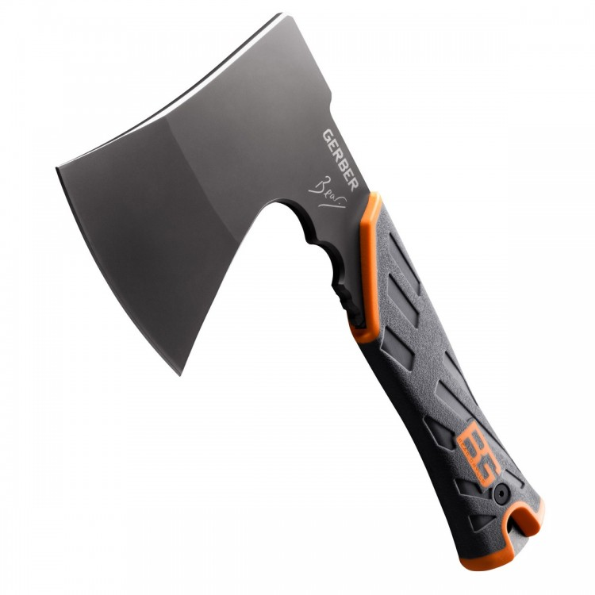

Slide 11
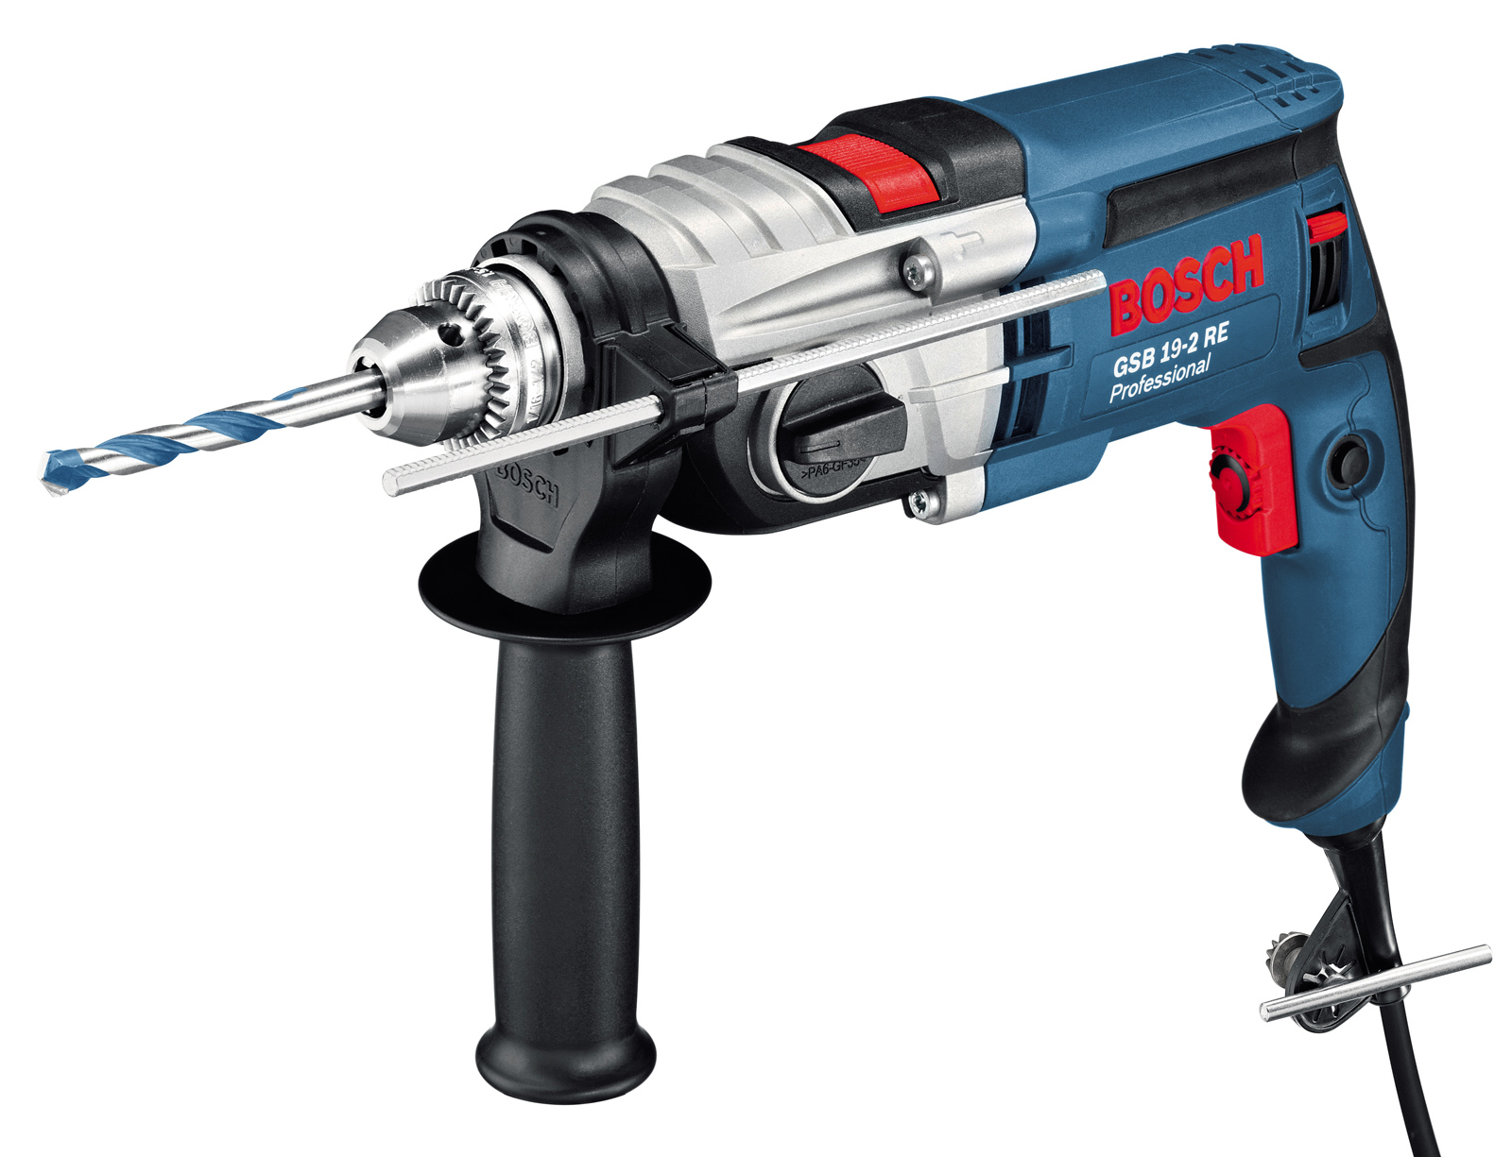
Notes:
ДРЕЛЬ

Slide 12
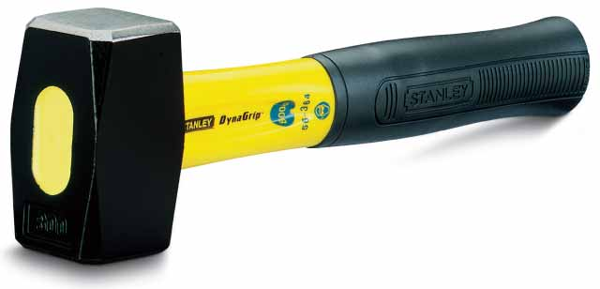
Notes:
КУВАЛДА

Slide 13

Notes:
ГАЕЧНЫЙ КЛЮЧ

Slide 14
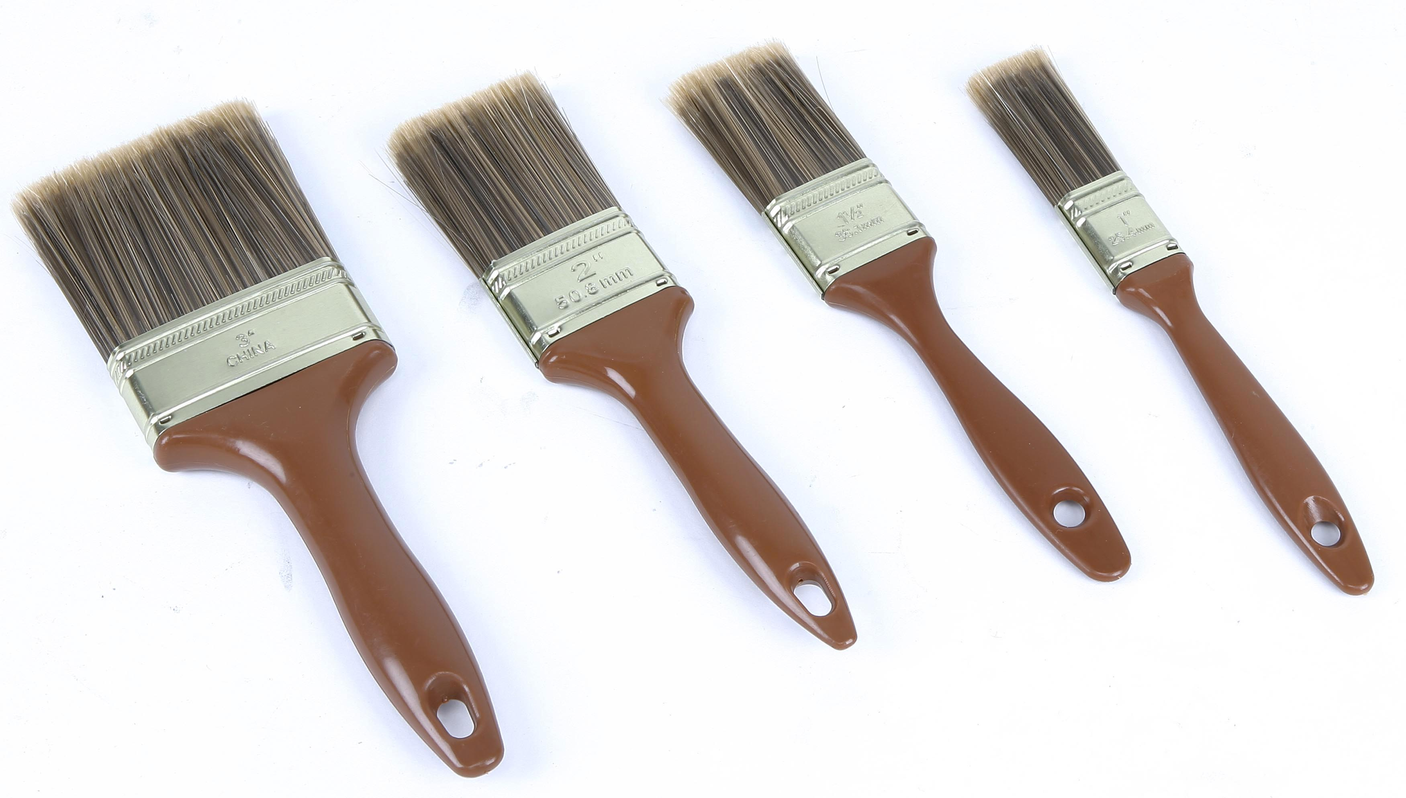
Notes:
МАЛЯРНЫЕ КИСТИ

Slide 15
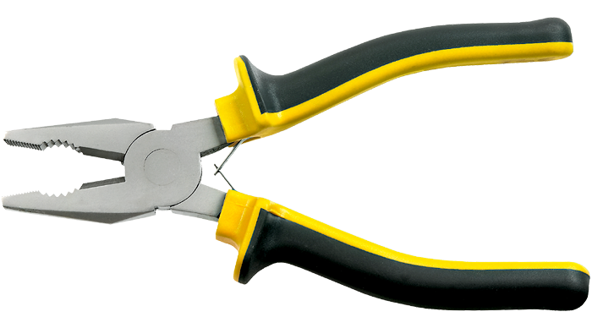
Notes:
ПЛОСКОГУБЦЫ

Slide 16
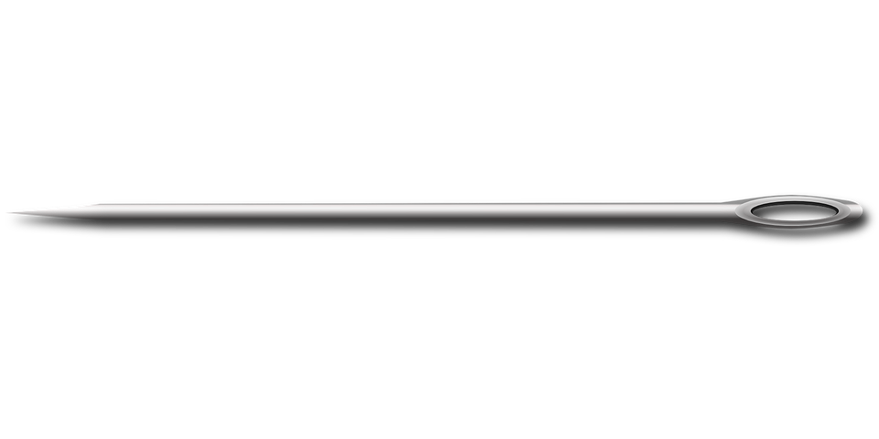

Slide 17
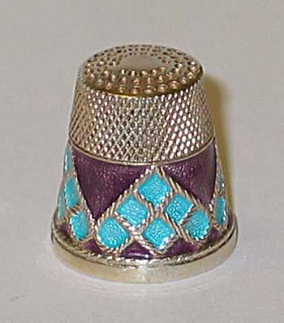
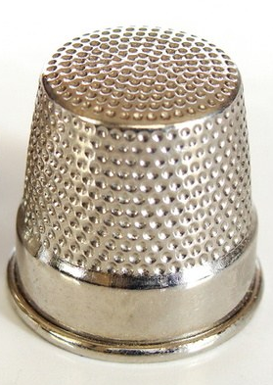
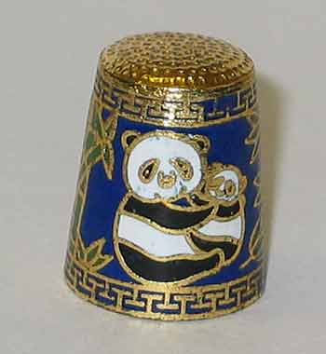

Slide 18
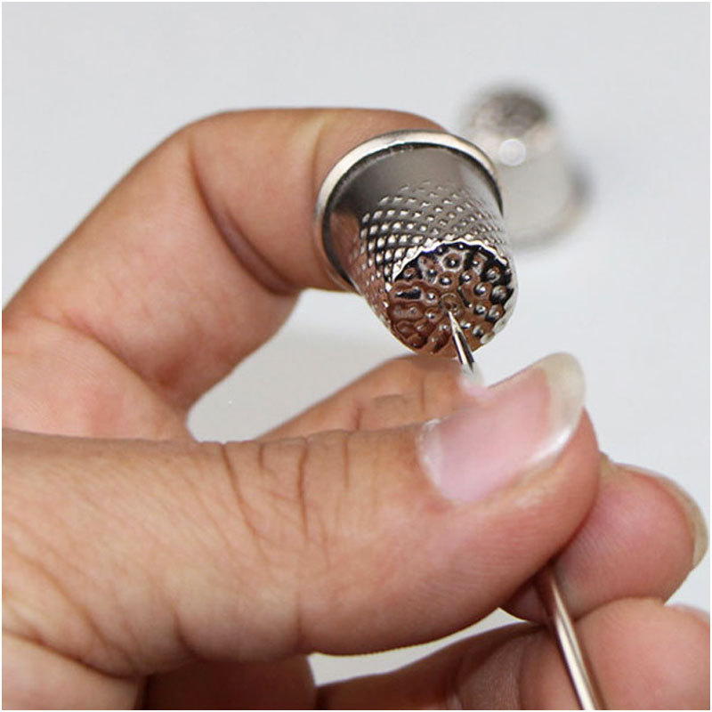

Slide 19
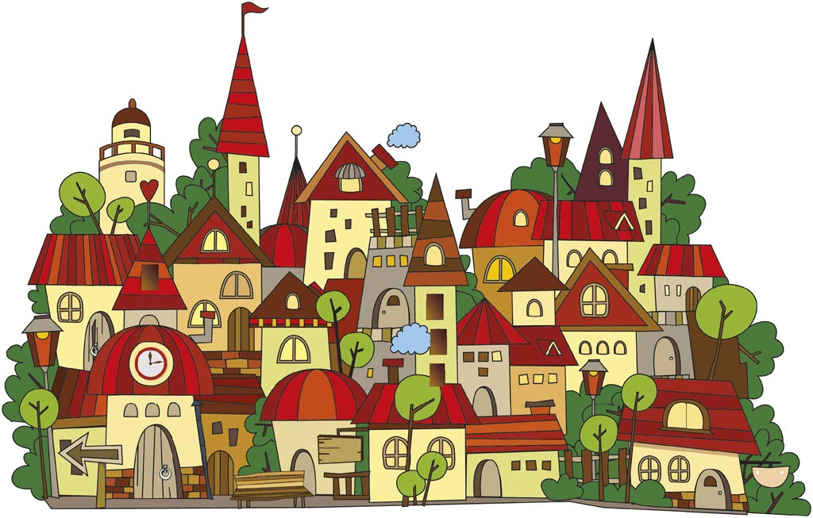
Сейчас мы отправимся в город мастеров. Там живут великан и гномик

Slide 20
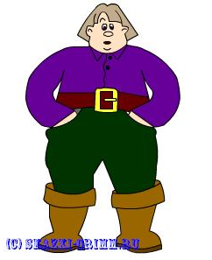

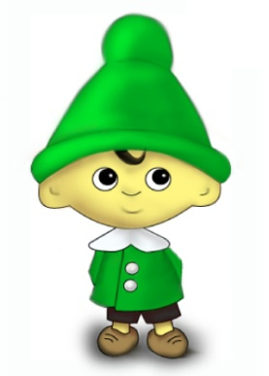
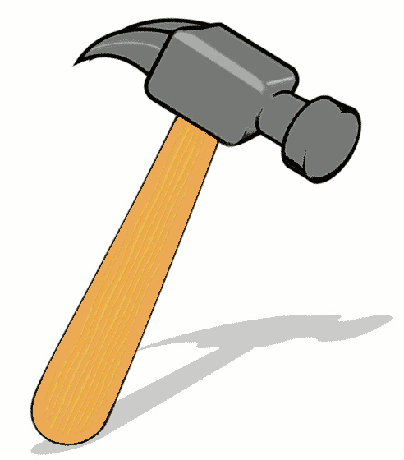
Игра «Великан и гномик»

Slide 21
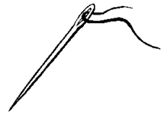


Slide 22
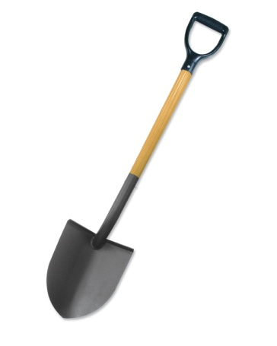
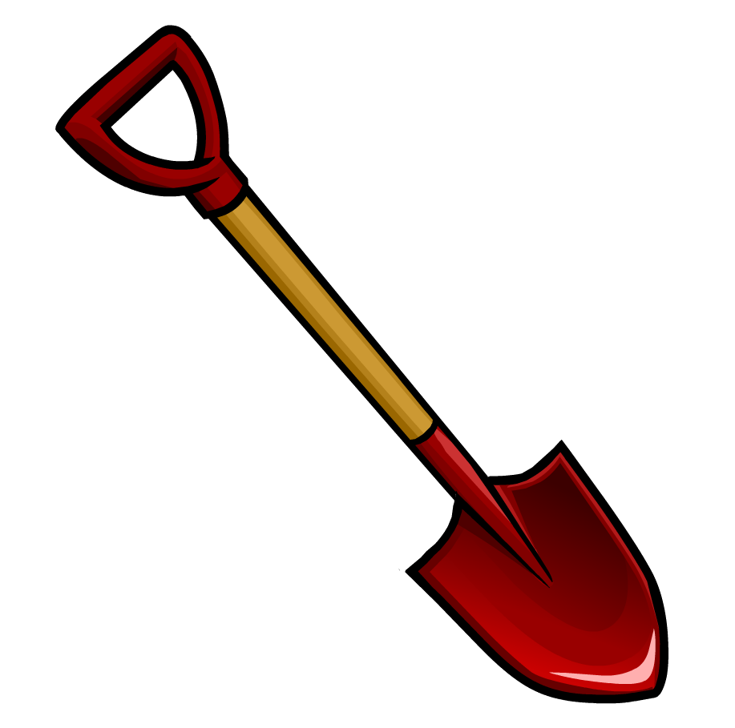

Slide 23
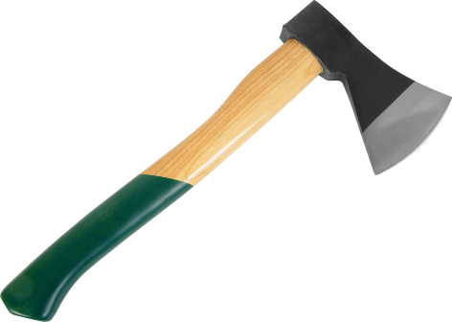


Slide 24
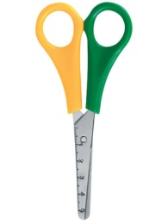
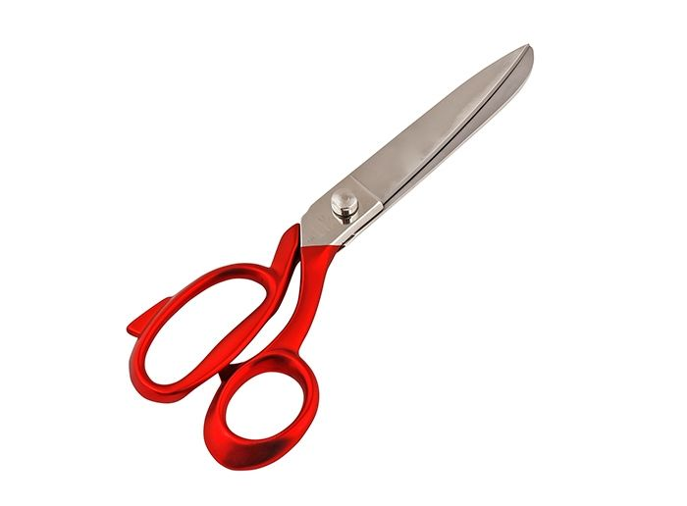

Slide 26


Slide 27
Итог:
О чем мы сегодня говорили? (Мы говорили о инструментах).
Почему инструменты мы называем помощниками человека?
Могут ли инструменты нанести вред человеку?
Где мы побывали? (В городе мастеров).
Что нужно делать, чтобы стать мастером? (Нужно трудиться).

